Slide 1
いじめの未然防止の在り方
令和元年度 今日的な課題に対応する生徒指導研修
～いじめ・自殺の未然防止に向けた組織的対応の進め方～
ねらい
自校の「学校いじめ防止基本方針」の点検や、いじめ未然防止モデルプログラムの考え方に基づいた演習を行い、自校におけるいじめの未然防止の在り方を確認する。
Notes:
・この講義では、ＰＰＴ資料と資料１、２及びワークシート１、２を使用する。
・あわせて、自校の「学校いじめ防止基本方針」と「教育活動計画」を使用する。

Slide 2
内容
１ 北海道いじめ防止基本方針のポイント
２ 自校の「学校いじめ防止基本方針」の点検
３ いじめ未然防止モデルプログラムの活用
４ まとめ
Notes:
・この講義は、
１、いじめの問題に関する重要な点を説明した後、
２、自校の「学校いじめ防止基本方針」を点検し、
３、いじめ防止プログラムの作成に関わって、道教委が作成した「いじめ未然防止モデルプログラム」を活用した演習を行う。

Slide 3

１ 北海道いじめ防止基本方針のポイント
○いじめの定義とは
いじめの早期発見に努めるには、教職員一人一人がいじめの定義を正しく理解する必要があります。
① 一定の人間関係にあること
② 心理的又は物理的な影響を与える行為
③ 行為の対象となった児童生徒が心身の苦痛を感じていること
北海道いじめ防止基本方針（平成30年２月改定）
②の「物理的な影響」とは、身体的な影響のほか、金品をたかられたり、隠されたり、嫌なことを無理矢理させられたりすることなどを意味します。けんかやふざけ合いであっても、背景にある事情の調査を行い、いじめに該当するか否かを判断しなくてはいけません。
Notes:
・資料１のP.2を参照願う。
・いじめの定義のポイントがまとめられている。
・改めて、自身の実践や同僚の先生方の認識はいかがか。
・「社会通念上のいじめ」と「法規上のいじめ」を分けて考えなければいけない。
・このことに苦慮している先生方が増えてきている。
・②について、以前は、「攻撃」という言葉が入っていたが、現在は「行為」であること。
・③について、現在の定義は「主観主義的定義」であること。いずれにしても、現在の定義をしっかり理解し、指導にあたることが必要である。

Slide 4
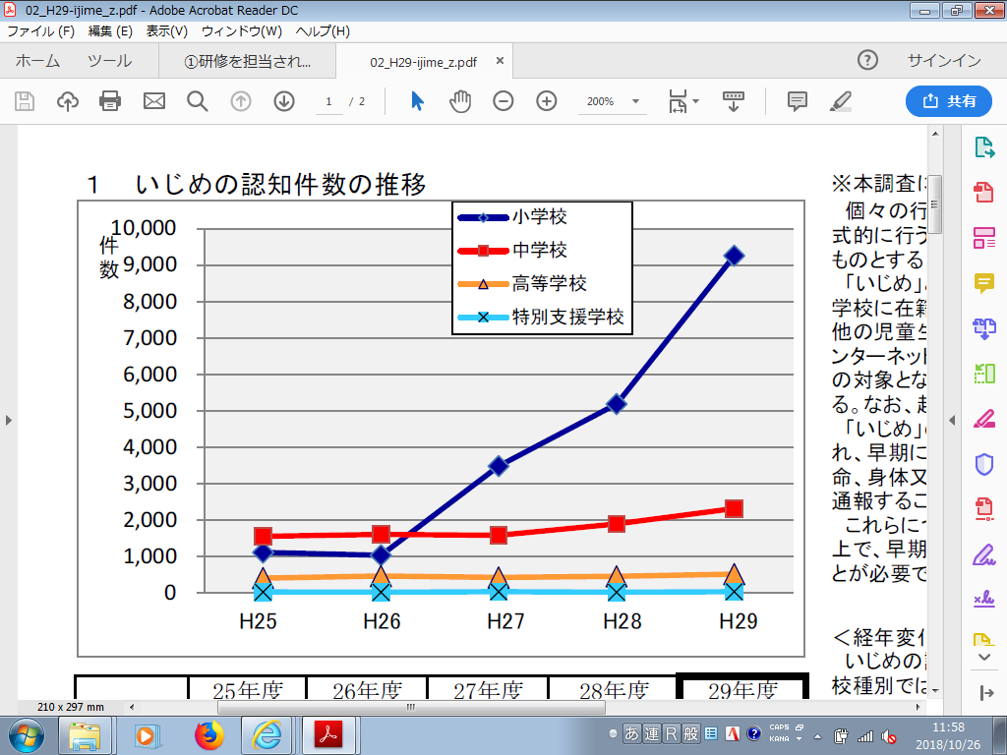
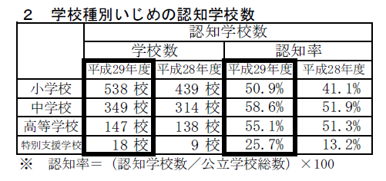

１ 北海道いじめ防止基本方針のポイント
○北海道の認知の現状
いじめの認知件数の推移
増減に一喜一憂するのではなく、いじめを積極的に認知し、綿密に対応していくことが大切です。
平成29年度児童生徒の問題行動・不登校等生徒指導上の諸課題に関する調査（北海道）
Notes:
・文部科学省は、問題行動調査を毎年実施しているが、各都道府県によって、認知の数が20倍近い開きが生じている。正確な認知に向けた取組が一層求められている。
・北海道の現状を確認、スライドをご覧いただきたい。
・北海道では、一昨年度、認知数が増加した。「法規上のいじめ」をしっかりと理解し、指導にあたっている証拠である。
・特徴は「小学校のみ増加」「中・高はあまり変わっていない」等が挙げられる。
・こちらは、認知学校数をパーセンテージで表したものである。
・特徴は「「認知が０」の学校各校種半数近く」等が挙げられる。
・自校を思い出してほしい。
・２校に１校がいじめ「０」、２クラスに１クラスがいじめ「０」である。このことをどう思うか。
・改めて確認するが、積極的な認知は、いじめの初期段階のものの対応ができるため、重要である。
・皆さんの学校は定義に基づいて、認知を行っているか。

Slide 5
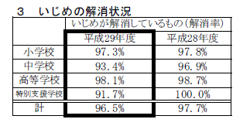
１ 北海道いじめ防止基本方針のポイント
○ いじめの解消とは
いじめが「解消している」状態とは、少なくとも次の２つの要件が満たされている必要があります。
① いじめに係る行為が止んでいること
② 被害児童生徒が心身の苦痛を感じていないこと
北海道いじめ防止基本方針（平成30年２月改定）
①については、被害児童生徒に対する心理的又は物理的な影響を与える行為が止んでいる状態が相当の期間（少なくとも３か月を目安）継続していることとされています。
平成29年度児童生徒の問題行動・不登校等生徒指導上の諸課題に関する調査（北海道）
Notes:
・資料１のP.2下段には、いじめの解消についてのポイントがまとめられている。
・北海道の現状についても確認する。
・いずれも高い解消率になっているように見えるが、100人に３人以上が、まだいじめに苦しんでいるという現状がある。
・解消は100％を目指す必要がある。
・しかし、解消に至った場合であっても、再発する可能性やいじめを受けたことによる心理的な影響が容易には消えない場合もあることから、教職員は、当該いじめの被害児童生徒及び加害児童生徒を、日常的に注意深く観察する必要がある。
・「解消」には、「救済」「回復」の２つの意味がある。
・「救済」は、被害者の危機的状況を解消し、いじめの局面から守ることである。
・「回復」は、「救済」後の見守りと再被害化の防止、被害者の心の傷の回復、加害者の行動変容、学校・学級の安心・安全の回復等を示す。
・この、２つの観点を覚えておいてほしい。
・各校の教育活動は「回復」の観点が取り入れられているか。

Slide 6
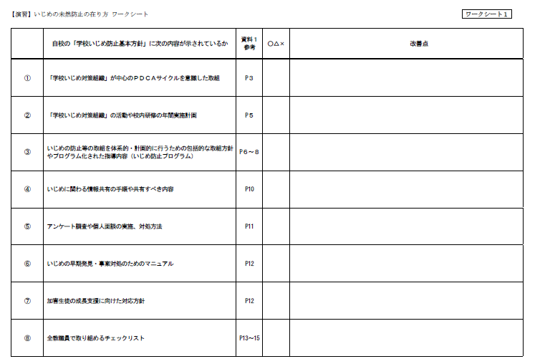
２ 自校の「学校いじめ防止基本方針」の点検
【演習】（個人作業、ペア交流）
・北海道いじめ防止基本方針に基づいて、自校の「学校いじめ防止基本方針」を点検し、
改善点を明確化する。
北海道いじめ防止基本方針（平成30年４月改定）
Notes:
・次に資料１のP.3以降、いじめの問題にかかわって、学校が実施すべき施策が様々記載されている。
・下段に記載の「学校いじめ防止基本方針」の点検を行う。
・資料１、ワークシート１、及び、自校の「学校いじめ防止基本方針」を準備願う。
・演習の目的は、自校の「学校いじめ防止基本方針」の改善点を明確化することである。
・ワークシートには、参考となるページ数が記載されている。
・例えば、③はいじめの未然防止の観点であり、学校独自の「いじめ防止プログラム」が策定されているかについて問うている。
・チェック欄には、○△×を記載し、その隣の行には、そこから見えてきた改善点を記載する。
・記入後、ペアで交流し簡単に改善点を伝え合い、現状を振り返る時間とする。

Slide 7
３ いじめ未然防止モデルプログラムの活用
○ いじめ未然防止モデルプログラム
教育課程に位置づいた、計画的な未然防止が準備されているかイベント的な取組だけでなく、日々の授業の中で行われる働きかけも含め、年間を通して適切に配置され、繰り返し行われる未然防止の取組が、「学校いじめ防止基本方針」 の柱になります。 生徒指導リーフ Leaf.13
単発の活動ではなく、年間を通した取組となるよう、作成して
います。
Notes:
・後半は、道教委が作成した、いじめ未然防止プログラムについて、説明する。
・先ほどのワークシート③「いじめ防止プログラム」につながっているものである。
・改めて、「未然防止」はなぜ大切か考える。
・未然防止の基本は、全ての児童生徒が安全・安心に学校生活を送ることができ、規律正しい態度で授業や行事に主体的に参加・活躍できる学校づくりを進めていくことから始まる。
・ただし、いじめに特化した何か特別なものを行わなければならない、と考える必要はない。
・学校全体で、「プログラム」に基づいて学校づくりを進めてほしい。
・こちらは、そのモデルとなるものであり、道内の小中高の指定校の取組事例を踏まえ、各学校がいじめの未然防止の取組を進める際の参考となる資料として作成したものである。

Slide 8
３ いじめ未然防止モデルプログラムの活用
○ 居場所づくりと絆づくり、環境づくり
①居場所づくり
・全ての児童生徒が安心でき、他者から、認められている、自分が必要とされる存在であ
ると感じ、落ち着いて学べる場をつくること、学級や学校を落ち着ける場所にしていく
こと
②絆づくり
・日々の授業や行事等において、全ての児童生徒が違いを認め合い、支え合い、他者と関
わり、他者の役に立っていると感じながら、主体的に取り組む共同的な活動を通して、
活躍できる場をつくること
北海道オリジナル
③環境づくり
・全ての児童生徒が安心して落ち着いて主体的に学習し生活を送る
ことができる学習環境、教室・学校環境を整備すること
Notes:
・このモデルプログラムでは、いじめの未然防止のための活動を、３観点で分類した。
・一つ目は、「居場所づくり」。授業や行事の中で、どの児童生徒も落ち着ける場所を作り出すことである。
・二つ目は、「絆づくり」。他者から認められ、他者の役にたっているという「自己有用感」の育成することである。
・三つ目は、北海道オリジナルの「環境づくり」である。落ち着いて学校生活を送ることができる環境を整備することである。
・これらを可能にするために、どのような教育活動が必要か。

Slide 9
３ いじめ未然防止モデルプログラムの活用
○ いじめの未然防止につながる教育活動
授業で自分の考えを発表させる。
主に各教科等で行う。
例えば
○授業で話合い活動を位置付ける。
→相手の考えのよいところを見付ける。
→考えを出し合い、よりよい考えを導く。
教師による指導
児童生徒による主体的な活動
異年齢で交流する活動を実施する。
各教科等及びその他で行う。
例えば
○学校行事などを異年齢で行う。
→集会活動を異年齢集団で行う。
→異なる校種による交流活動を行う。
教師による指導
児童・生徒会が中心となった活動
地域の人々と触れ合う活動を実施する。
各教科等及びその他で行う。
例えば
○学校行事などを地域の人々と一緒に行う。
→清掃活動などのボランティア活動を行う。
→学習成果を提言する。
教師による指導
児童・生徒会が中心となった活動
Notes:
・例えば、授業で自分の考えを発表させる。
・これはすでに先生方が授業の中でやられていることと思う。
・いじめの未然防止にもつながるという視点が大切である。
・次に、異年齢で交流する活動を実施する。
・小学校で言えば、兄弟学年での活動等がある。
・お兄さんお姉さんが、後輩に優しく接することで、落ち着いた学校生活につながる。
・最後に、地域の人々と触れ合う活動を実施する。
・これらの活動が、いじめの未然防止につながるという視点を持ってほしい。

Slide 10
３ いじめ未然防止モデルプログラムの活用
既存の教育活動を、いじめの未然防止の視点で、整理しましょう。
・「新しい活動を始めよう」というより、既存の活動
を生かすようにしましょう。
・整理することで、既存の活動が、
「居場所づくり」「絆づくり」「環境づくり」
の観点から、いじめの未然防止につながることが可
視化されます。
Notes:
・これらの活動は、すでに行われていることである。
・それを「いじめの未然防止」の視点で整理することが大切である。

Slide 11
３ いじめ未然防止モデルプログラムの活用
【演習】
・いじめ未然防止モデルプログラムの考え方の説明に基づいて、
自校の教育活動をマトリクスにまとめ、グループで交流する。
●個人作業①（マトリクスの作成）
●グループ交流
●個人作業②（作成したマトリクスの検証）
●全体交流
Notes:
・この演習では、既存の教育活動を、いじめの未然防止の視点で、整理する。
・可視化できる例として、いじめ未然防止モデルプログラムでは、マトリクスを用いる。
・ワークシート２を使用する。
・自校の、教育活動計画を準備願う。

Slide 12

３ いじめ未然防止モデルプログラムの活用
いじめ防止教室
朝読書
【演習】
①個人作業① ③個人作業②
②グループ交流 ④全体交流
Notes:
・このマトリクスの特徴は、学校の教育活動を、先ほど説明した３観点プラスどのような機会を活用するかという観点の４項目に分類していることである。
・例えば、「朝読書」「いじめ防止教室」等がある。
・資料２及び持参資料を参考に、マトリクスを埋めること。
・記入後、特徴ある取組について交流する。
・グループ交流から気づいたことや新たな視点について整理し、マトリクスの改善や学校での教育活動についての考察を行っていただきたい。

Slide 13
４ まとめ
・いじめ防止対策推進法や、北海道いじめ防止基本方針
に基づき、いじめの問題に取り組むこと。
・マトリクスを活用すると、自校の教育活動の傾向を
つかんだり、学校の全職員が可視化できたりするよう
になる。
・いじめ未然防止プログラムがいじめの早期発見・早期
対応にもつながるという視点をもつこと。
Notes:
・いじめ防止対策推進法や、北海道いじめ防止基本方針に基づき、いじめの問題に取り組むこと。
・マトリクスを活用すると、自校の教育活動の傾向をつかんだり、学校の全職員が可視化できたりするようになる。
・いじめ未然防止プログラムがいじめの早期発見・早期対応にもつながるという視点をもつこと。

